Slide 1
Ю

Slide 2
МЮ

Slide 3
НЮ

Slide 4
РЮ

Slide 5
ЛЮ

Slide 6
ДЮ

Slide 7
СЮ

Slide 8
ТЮ

Slide 9
ЗЮ

Slide 10
БЮ

Slide 11



Slide 12
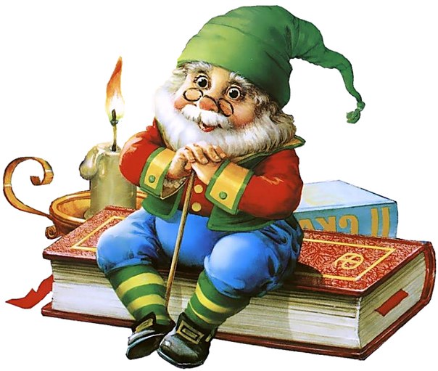

Slide 13
и
г
р
а

Slide 14
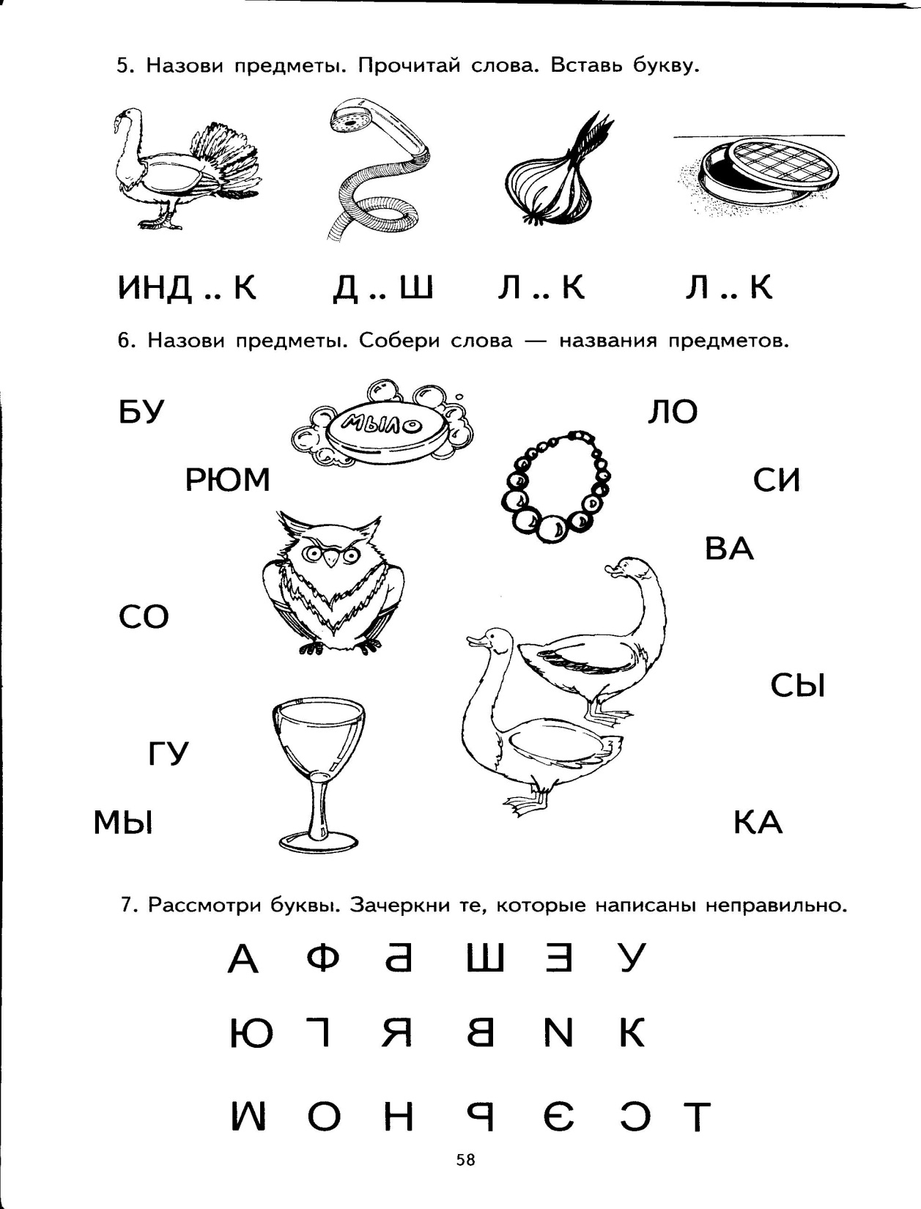
ю
у
у
ю

Slide 15

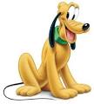
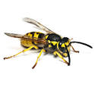



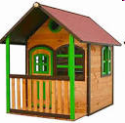

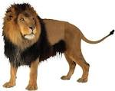


КОТ РАК ЛЕВ ПЁС МАК СОМ
ТАЗ МЯЧ ДУБ ЖУК ОСА ДОМ
СОМ
ОСА

Slide 16



Расшифруй слово
Б
Е
Л
К
А

Slide 17

Расшифруй слово
Б
А
Н
А
Н

Slide 18
Расшифруй слово
А
Р
Б
У
З

Slide 19
КАША, РЕКА, ТАРЕЛКА
КА-РЕ-ТА

Slide 20
КОЛОС, РОТА, ВАЗА
КО-РО-ВА

Slide 21
БАРАН, РАНА, БАНКА
БА-РА-БАН

Slide 22
МОЛОКО, НЕВОД, ТАРАКАН
МО-НЕ-ТА

Slide 23

ПОВОРОТ, КОРОВА, КАНАВА
ВО-РО-НА

Slide 24
ПУЛОВЕР, ПАЛЬТО, ПОЛЁТ
ВЕР-ТО-ЛЁТ

